Slide 1
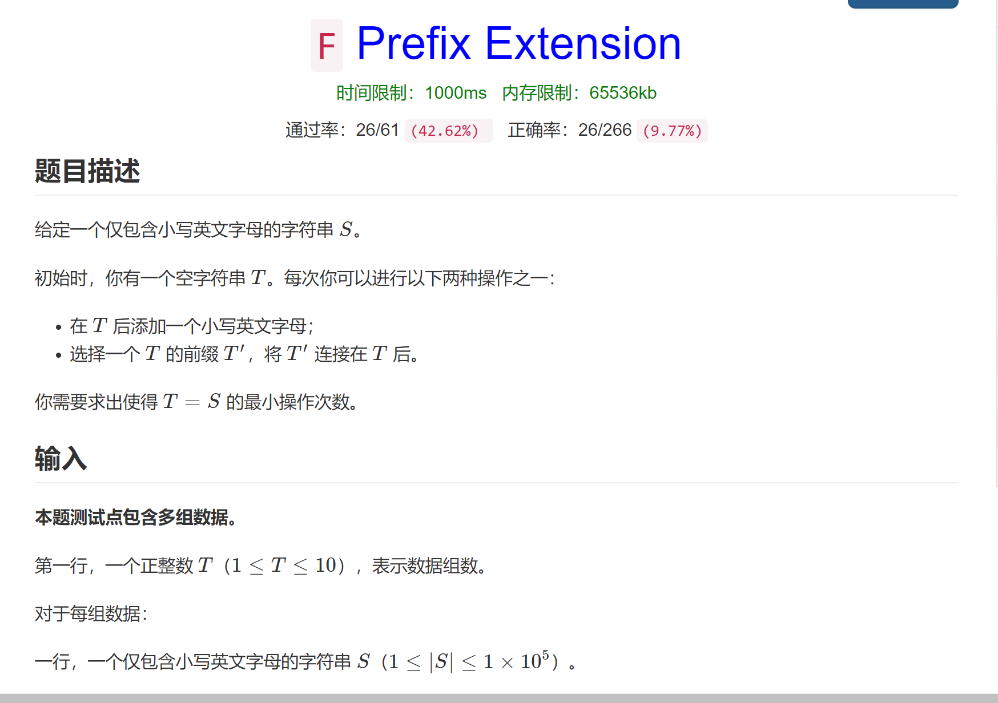
E6 第6次练习： F题

Slide 2
E6 第6次练习： F题
这道题与D题比较相似，不同点在于这道题是从需要添加的字符串T中取前缀，而D题则是在已有的字符串S中取前缀，这样带来的不同在于如果通过对S字符串求前缀数组后找到的最长前缀中有字符还没有添加进入T，那么当前字符串就不能直接添加得到
换句话说，该题要求的就是不重叠的最长前缀长度，也就是后缀与前缀没有重叠的next[]数值，即：满足(2*next[i]<i)的next数值。
next[next[i]]
next[i]

Slide 3
E6 第6次练习： F题
我们可以先预处理按照板子先求出关于S的next数组，完成后从S的末尾不断向前查询next[]数组的值。假如在位置S[i]处求出的前缀有重复，即：(2*next[i]>=i)，那么我们就继续查询next[i]的前缀数组next[next[i]]，直至求出的前缀不再出现重复。通过一遍从右往左的遍历可以完成查询。
我们也可以采用另一种方法求出所有不重叠前缀next[]数组的值(详见洛谷
P2375)，最后从右往左查询即可得到答案
时间复杂度：两种方法时间复杂度均为:O(n)

Slide 4
E6 第6次练习： G题
for(int i=1;i<len;i++){
while(j>0&&s2[i]!=s2[j]) j=next[j-1];
if(s2[i]==s2[j])j++;
next[i]=j;
}
for(int i=0;i<len;i++) next[i]--;
j=len-1;
int sum=0;
while(j>=0){
while(next[j]>0&&2*next[j]>=j) next[j]=next[next[j]];
sum++;
if(next[j]==0||next[j]==-1) j--;
else j=j-(next[j]+1);
}
return sum;

